Slide 1

专业：软件工程 学号：1183710118
MVC发展历程
学生：梅智敏

Slide 2
1
前序
2
MVC的提出与初步发展
3
MVC的变体——MVP
目录 / CONTENTS
4
MVC在Web领域大显身手
5
MVC未来展望
6
总结

Slide 3
1
前序

Slide 4
完美体现SoC的程序称为
——模块化程序
关注点分离（SOC）
将信息封装在具有明确定义的接口
计算机网络中的七层架构其实也是SOC的一个具体实施案例
面向对象的编程语言（例如C ++，Java）可以将关注点分离为对象。
在计算机科学中，关注点分离（SoC）是一种设计原理，用于将计算机程序分为不同的部分，以便每个部分都可以解决一个单独的关注点。

Slide 5
关注点分离带来的优势
SOC带来的缺点
为程序的设计，部署或使用的某些方面带来了更大的自由度。
关注点分离是一种抽象形式。与大多数抽象一样，关注点分离意味着添加其他代码接口，通常会创建更多要执行的代码。
瑕不掩瑜！

Slide 6
2
MVC的提出和初步发展

Slide 7
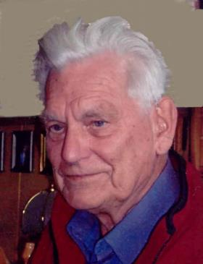
Trygve Reenskaug（特里格·雷恩斯卡格）
出生于1930年6月21日，挪威的计算机科学家，也是奥斯陆大学的名誉教授
1973年8月，他在挪威奥斯陆中央工业研究所工作时，写了一篇题为《造船厂的管理控制》的论文，他在那年秋天的第一届造船计算应用国际会议上发表了论文
将整个系统分解为许多组成部分——建筑组件的“关注点分离”

Slide 8
Reenskaug提出通用框架
MVC初步概念：一种设计模式
可分为模块化子系统。
子系统的行为透明性。
子系统模块是可插入的。
整个系统能够持续增长。
Thing A real-world concept
Model Abstraction of the Thing
View representations
Editor interface between model and view
访问ALTO研究中心

Slide 9
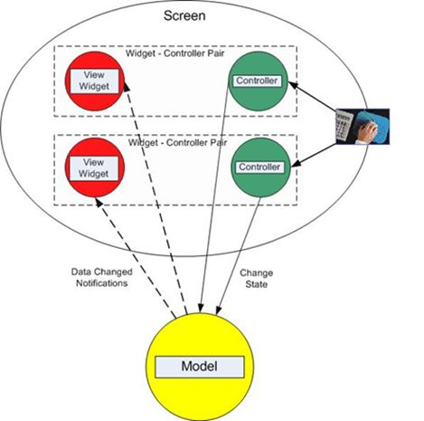
Classic MVC
将内容与表示分离：将model与View分离
而数据处理与内容分离：将model与Controller分离
View和Controller之间的关系呢？
有什么缺陷么？
当遇到复杂逻辑的时候，对View和Model都太友好

Slide 10
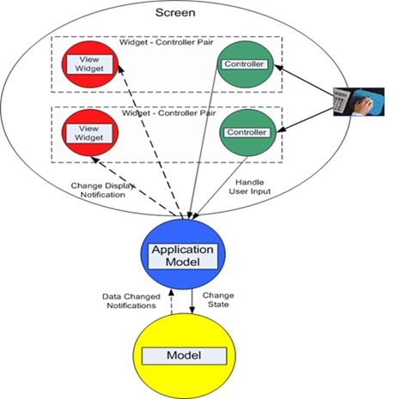
Application Model MVC
新增Application Model，在Model和View、Controller之间扮演着一个中继者的角色，以处理一些复杂的逻辑。
Controller显得多余
还有哪些问题/缺陷呢？
类的数量变得繁多，每个model都需要一个专门的Application Model

Slide 11
3
MVC→MVP

Slide 12
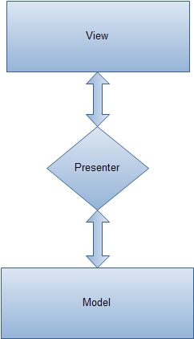
(M)odel (V)iew (P)resenter
MVP系统是MVC的演进版本。
在这种模式下，View接收UI事件并根据需要调用Presenter。
Presenter还负责使用Model生成的新数据来更新View。
作为MVP的核心，Presenter可通过Model和View定义的接口来调用它们
Presenter虽然特别“忙”，但也因此方便了Unit-Testing!

Slide 13
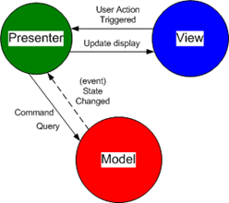
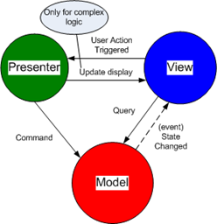
MVP Passive view
MVP Supervising Controller
VS

Slide 14
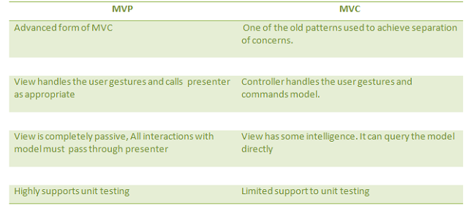
MVC、MVP的不同

Slide 15
4
MVC在Web大显身手

Slide 16
WEB MVC
在1996年引入WebObjects之后，在Web应用程序中对MVC模式的使用激增，尤其是当WebObjects移植到Java时，MVC模式在Java开发人员中变得很流行。
后来又出现了不少Web MVC开发框架，让MVC在开发者之间得到进一步推广
Java中：Spring（目前是事实上的Web MVC框架的工业标准 ）
Python中：Django
Ruby中：Rails

Slide 17
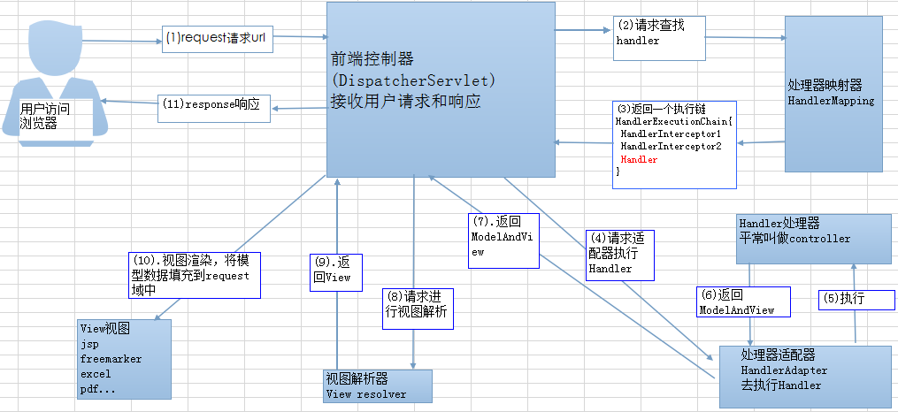
Spring MVC

Slide 18
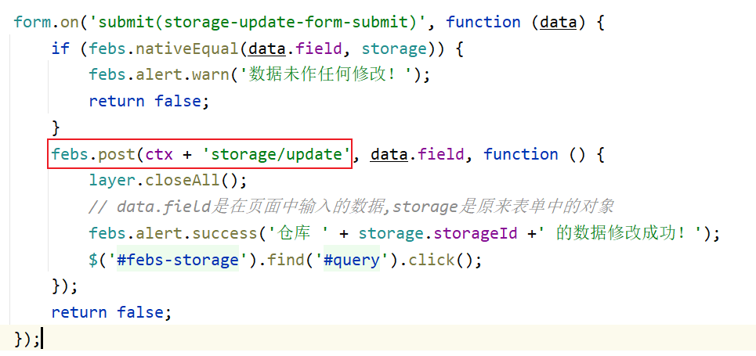
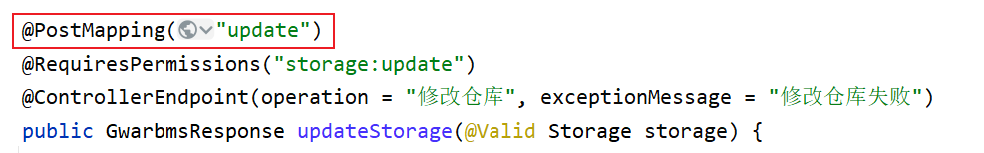
Spring MVC
Web MVC中一个很明显的特点是有一个“映射器”；依据用户的请求URL来匹配相应的代码逻辑。

Slide 19
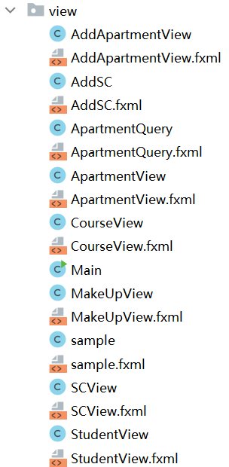
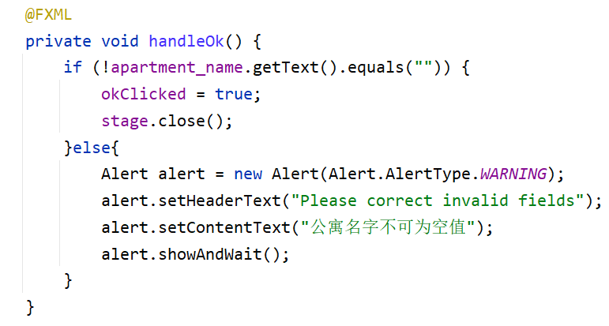
传统MVC的做法：View和Controller一一对应
上图是利用javafx编写的桌面应用程序，每个页面单独配置一个Controller，相较于前面介绍的“映射器”更加繁琐。

Slide 20
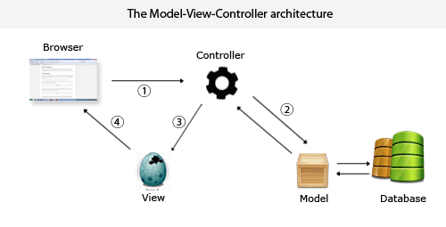
Web MVC
在Classic MVC中，Controller可以改变Model的状态，View可以查询Model的状态，所以说对Model而言，Controller和View的地位是平等的
不过在Web MVC中，Controller变成了中继者，主要工作是协调Model和View，Controller相当于MVP中的Presenter。

Slide 21
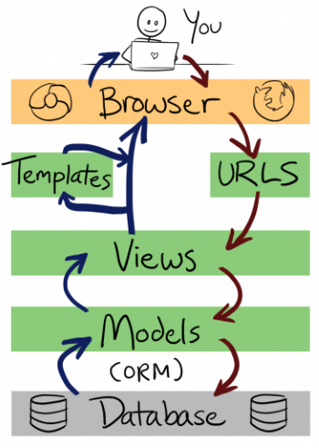
Django（宣称MTV，实质还是MVC）
Python的Django框架宣称自己使用的是MTV，其实质仍然
是Web MVC。
Django将MVC中的视图进一步分解为 Django View 和 Django Template两个部分，分别决定 “展现哪些数据” 和 “如何展现”，使得Django的模板可以根据需要随时替换，至于MVC的控制器选择部分，由Django框架的URLconf来实现
整个逻辑流程和MVC没有区别！

Slide 22
MVC后续发展
MVVM：从MVP演进而来的一种架构模式，它的目标是从视图层移除几乎所有代码隐藏(code-behind)。
https://www.codeproject.com/Articles/1112919/MVVM-for-Beginners
https://www.codeproject.com/Articles/228214/Understanding-Basics-of-UI-Design-Pattern-MVC-MVP
Web MVP：随着Web的兴起，微软希望延续组件化编程模式，所以使用WebForms实现了Web MVP，引入了CodeBehind，ViewState等设计概念。
https://www.codeproject.com/Articles/23563/Building-an-MVP-Framework-for-NET-Part-2-Implement
ASP.NET MVC：一个轻量级的高度可测试的表示框架
https://en.wikipedia.org/wiki/ASP.NET_MVC

Slide 23
5
MVC未来展望

Slide 24
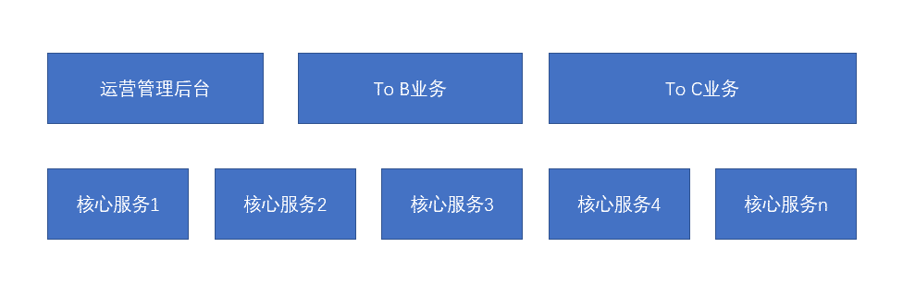
从现状看未来
核心服务层以微服务的形式存在。为上层具体应用提供实现。
而边界服务的To B业务和运营管理后台 通常是View（vue.js + html） 和 Controller (nodejs) 由前端团队实现。
To C 由于其高并发性，Spring MVC在一些极限场景下并不是很合适，故而会用Netty直接进行实现。
未来，纯粹的MVC框架可能会直接消失了，但其思想将在软件设计分层中体现。

Slide 25
6
总结

Slide 26
Road of MVC
概念提出
基于SOC的设计原理， Reenskaug教授提出TMVE
web MVC
MVC的未来展望
Web时代到来，让MVC大展身手，许多开发框架问世。
或许纯粹的MVC会消失，但是其思想仍可指导系统开发。
ASP
经典MVC&Application
There 将View和Model隔开，由中间人presenter帮助通信
本意是服务于GUI，View和Controller往往一一对应

Slide 27
谢谢大家！
专业：软件工程 学号：1183710118
梅智敏

